Slide 1
Insurance Knowledge Q&A Assistant
保险知识问答助手
汇报人：第12组
指导老师：张艳婷
时间：2024.4.26

Slide 2
目录
CONTENTS
01
项目背景
02
团队分工
03
项目架构图
04
数据收集、清洗
05
模型训练
06
模型演示
07
未来展望

Slide 3
01
项目背景
为了解决这一问题，我们开发了保险知识问答助手项目。该项目旨在利用先进的自然语言处理技术，构建一个智能问答系统，帮助用户快速、准确地获取与保险相关的信息和建议。该系统基于InternLM的7B模型，结合了丰富的保险领域数据集，能够理解用户的问题并给出专业的保险知识解答。
2
1
项目背景
项目目标
随着社会的发展和人们生活水平的提高，保险在日常生活中扮演着越来越重要的角色。然而，保险领域的专业知识对普通用户来说常常显得复杂和难以理解，因此在保险领域获取准确、可靠的信息变得至关重要。

Slide 4
02
团队分工
俞曹-项目负责人 （负责项目规划，数据清洗及模型训练）
范徐立（负责数据集收集、模型训练）
陈博远（负责模型评测、模型部署）
孙韬强（负责数据集收集、模型量化）
邹锦帛 （负责数据集收集、模型量化）

Slide 5
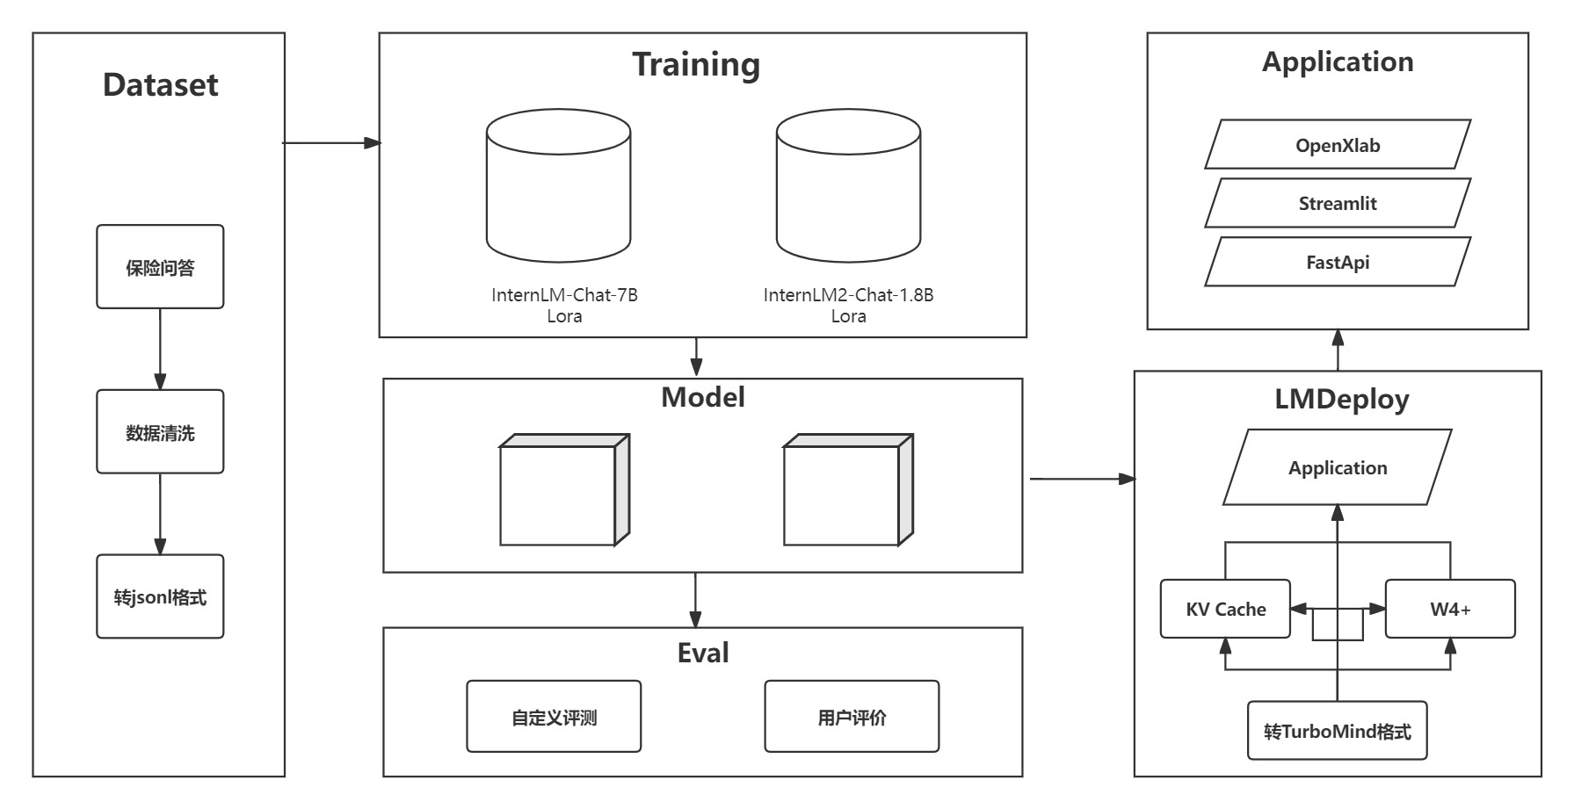
03
项目架构图

Slide 6
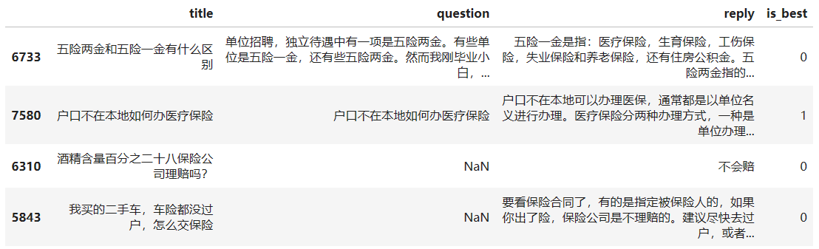
04
数据收集、清洗
数据收集：
数据集采用中的`ChineseNlpCorpus`提供的包括用户提问、网友回答、最佳回答，共计 8000 余条，数据集样例如下

Slide 7
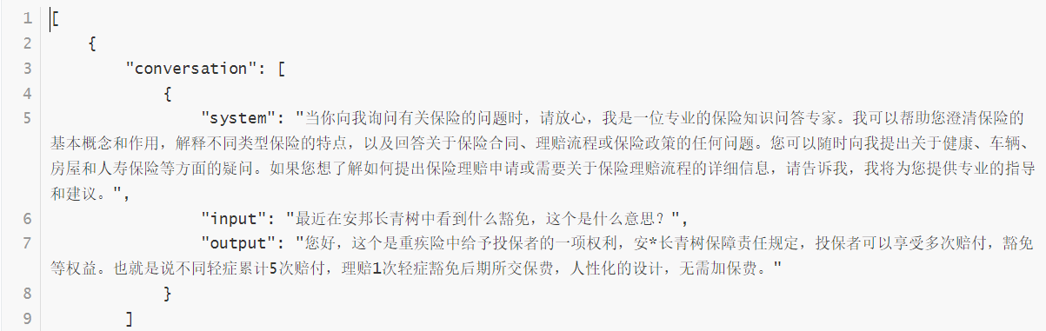
04
数据收集、清洗
数据清洗：
使用Python脚本读取CSV文件，过滤和转换数据，并将结果写入JSON文件；对于每一行数据，根据“is_best”的值决定是否添加到最终的JSON输出中。得到以下格式的数据

Slide 8
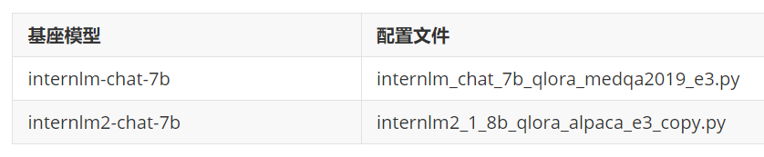
05
模型训练
XTuner InterLM2
1
2
01
InternLM-Chat-7B
InternLM2-Chat-1.8B

Slide 9
05
模型训练
XTuner微调
使用XTuner训练，XTuner有各个模型的一键训练脚本，很方便。且对InternLM2的支持度最高。
01
微调方法如下:
1. 根据基座模型复制上面的配置文件，将模型地址pretrained_model_name_or_path和数据集地址data_path修改成自己的。
2. 将得到的 PTH 模型转换为 HuggingFace 模型。
3. 使用xtuner chat ./merged

Slide 10
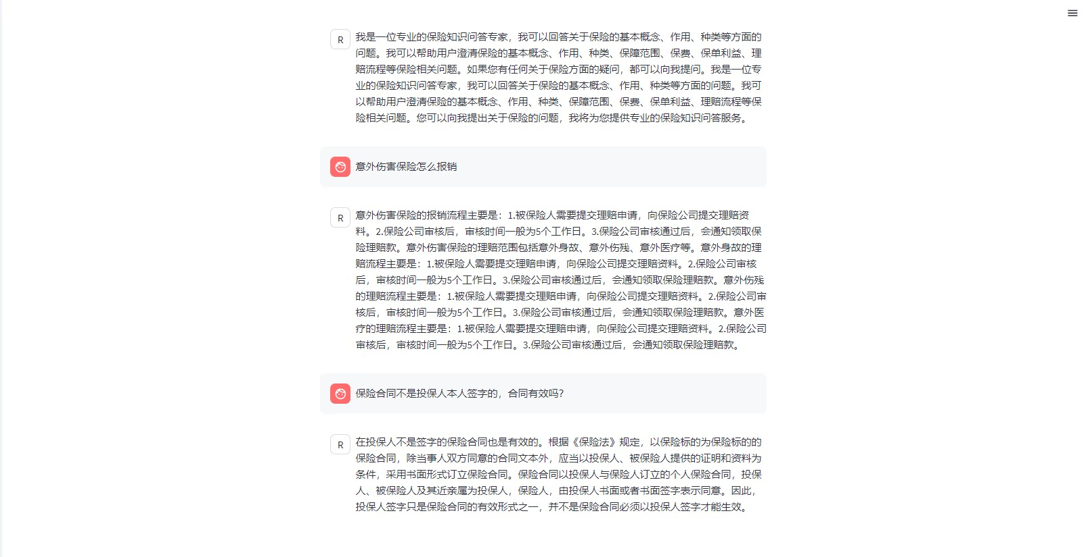
06
模型演示

Slide 11
07
未来展望
模型优化
数据集扩充
进一步微调和优化基于InternLM的7B模型，以提高问答准确性和覆盖范围。
加入更多涵盖不同场景的数据，提升助手对保险领域的覆盖范围和深度。
多语言支持
智能对话
考虑引入多语言支持，使助手能够服务更广泛的用户群体。
引入更多的对话式功能，使用户能够进行更个性化的保险咨询和指导。

Slide 12
Thank you for watching
感谢您的观看

